Slide 1
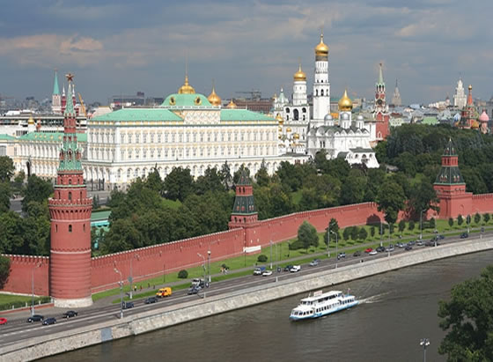
Москва – как много в этом слове для сердца русского сошлось…

Slide 2
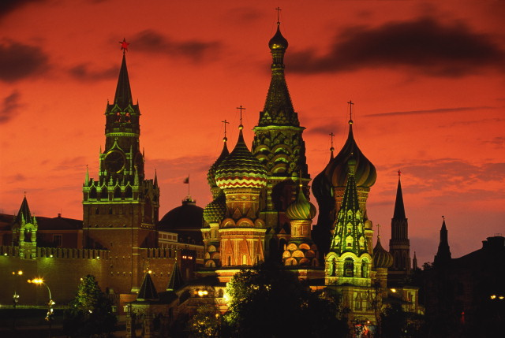
История Москвы в поэтических образах

Slide 3
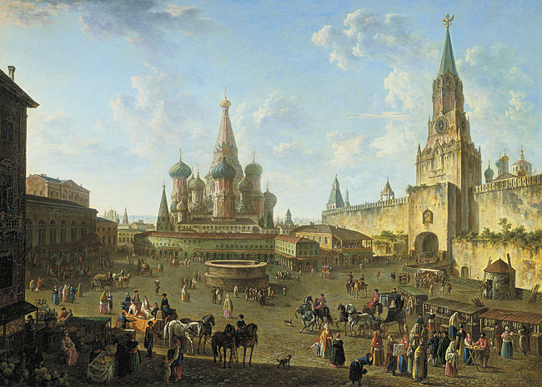
«Кто был в Москве, тот знает Россию»,- писал Н.М. Карамзин

Slide 4
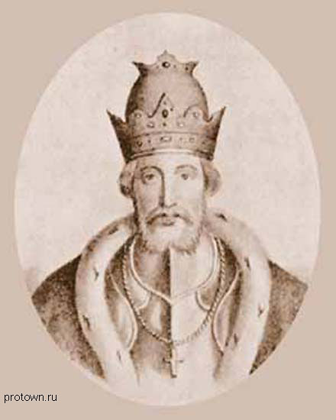
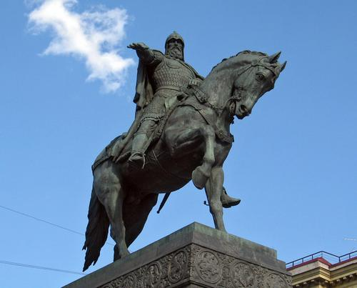
Князь Юрий Долгорукий

Slide 5
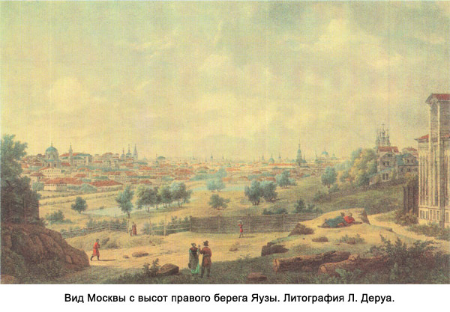
Нет тебе на свете равных
Стародавняя Москва!
Блеском дней, вовеки славных,
Будешь ты всегда жива!
Град, что строил Долгорукий
Посреди глухих лесов,
Вознесли любовно внуки
Выше прочих городов

Slide 6
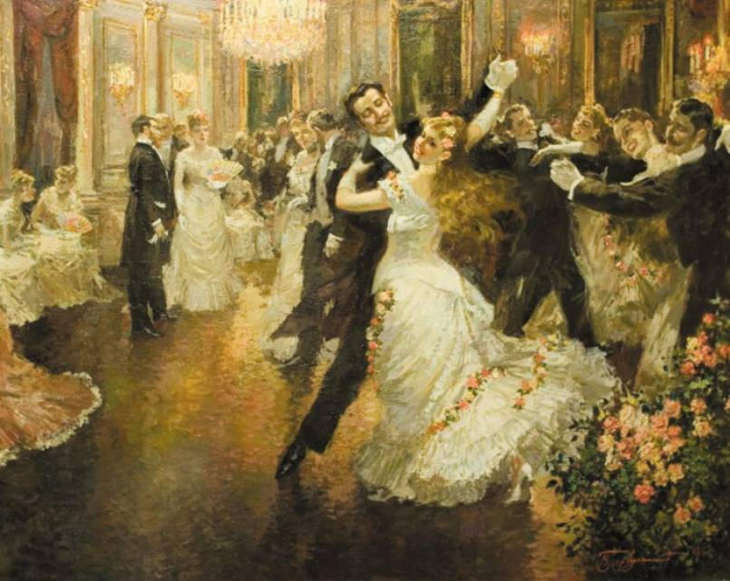
Званый вечер в одном из московских салонов

Slide 7
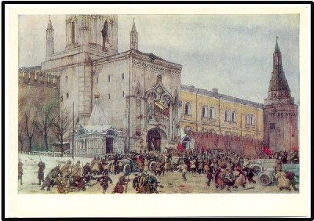
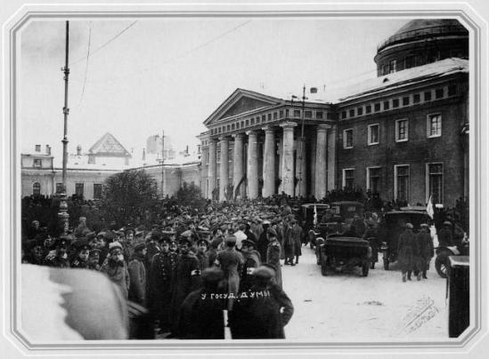
Революция 1917 года в Москве
Ты стала в буйстве злобы все сокрушать, спеша очиститься от скверн…

Slide 8
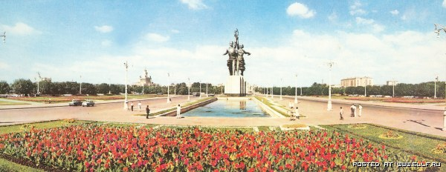
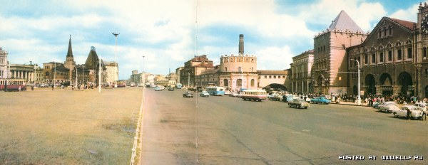
Коммунистическая Москва
Москва – России красное крыльцо,
Москва – России красные ворота.

Slide 9
Викторина

Slide 10
Источники
http://www.kuluar.ru/Moscow/Images/mosimages.htm
http://yandex.ru/yandsearch?clid=1923018&text=%D0%9C%D0%BE%D1%81%D0%BA%D0%B2%D0%B0+%D0%B2+60-%D0%B5+%D0%B3%D0%BE%D0%B4%D1%8B+-+%D0%B8%D0%B7%D0%BE%D0%B1%D1%80%D0%B0%D0%B6%D0%B5%D0%BD%D0%B8%D1%8F+%D0%B3%D0%BE%D1%80%D0%BE%D0%B4%D0%B0&lr=213

Slide 11
Спасибо за внимание!

